Slide 1
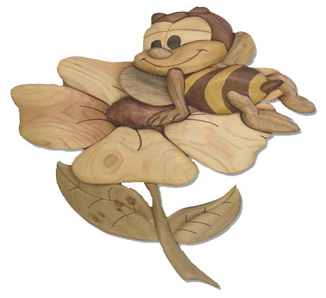
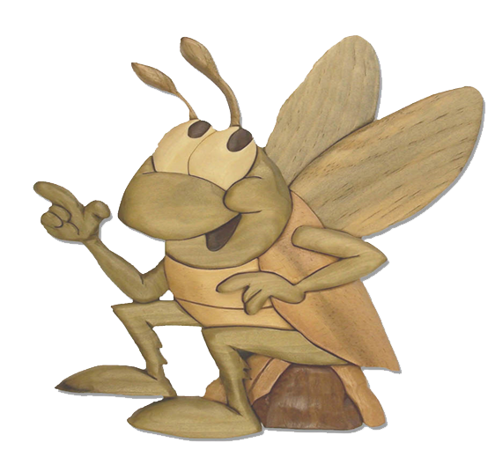
Накладна мозаїка

Slide 2
Накладна мозаїка (рельєфна мозаїка) —фігурне зображення з пластинок дерева, різних за текстурою та кольором, наклеєних на підготовлену основу.

Slide 3
Інтарсія (від італійського. Intarsio - інкрустація)—фігурне зображення, візерунки з пластинок дерева, різних за текстурою, кольором, врізаних в дерев'яну поверхню.

Slide 4
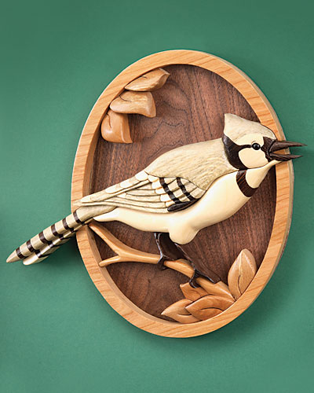

Slide 5
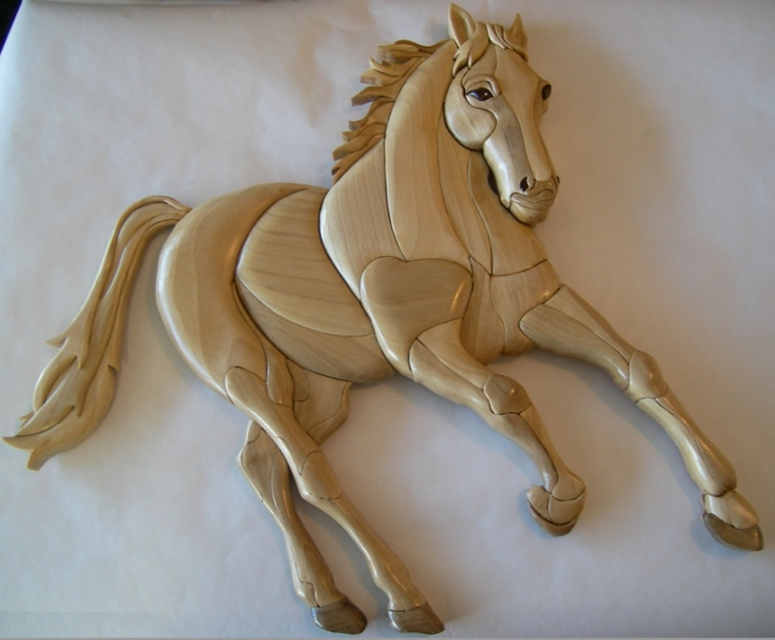

Slide 6
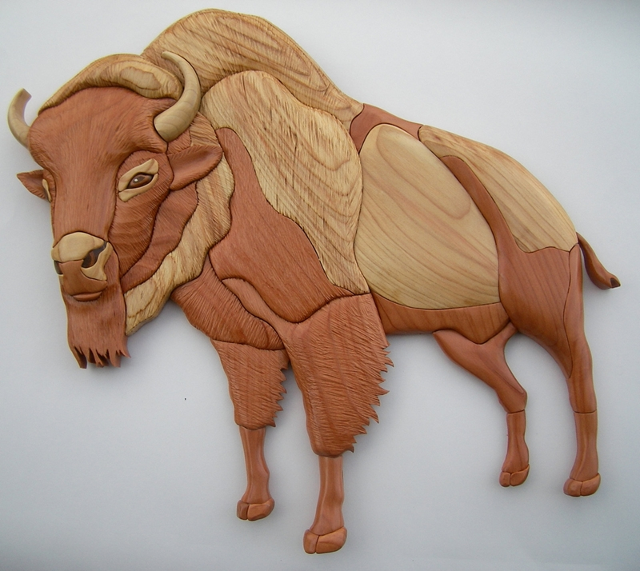

Slide 7
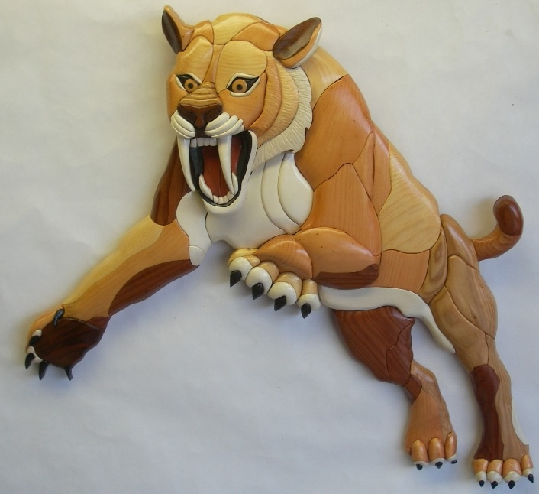

Slide 8
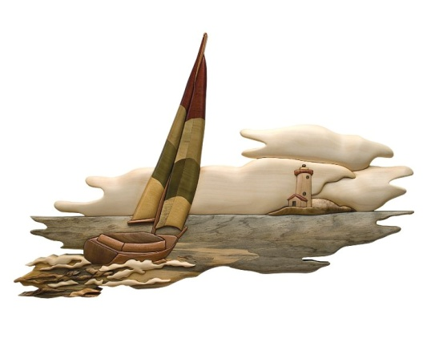

Slide 9
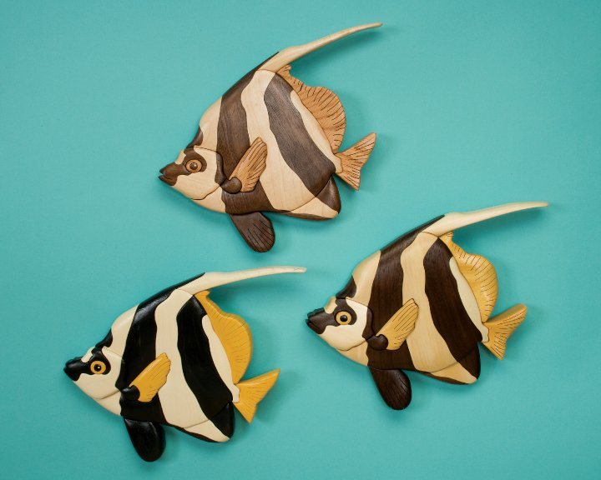

Slide 10
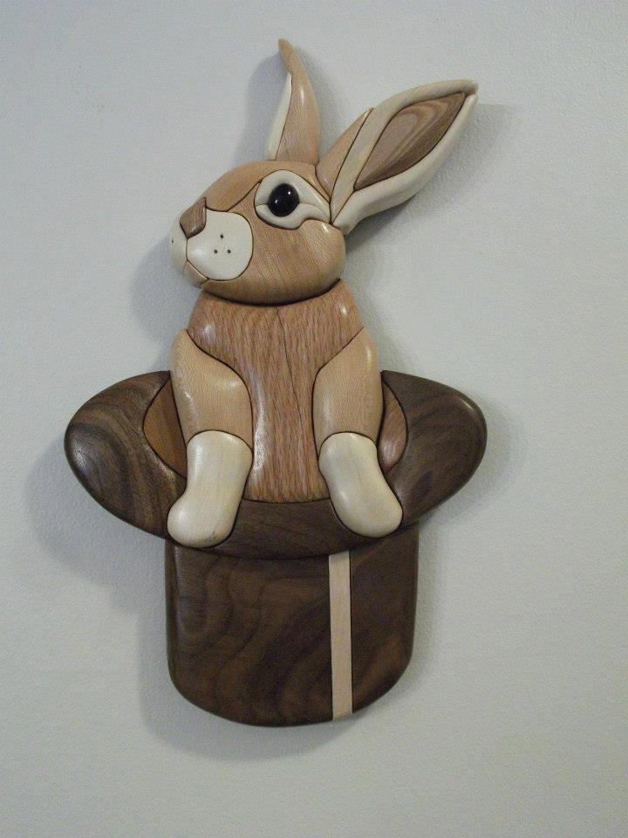
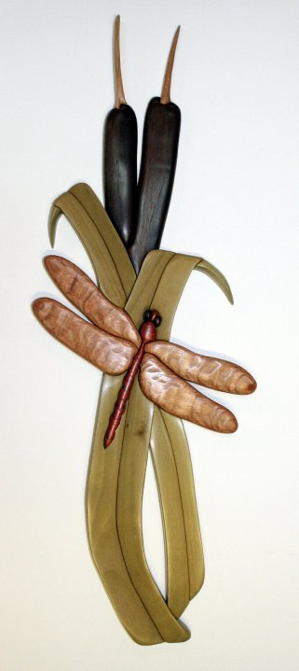

Slide 11
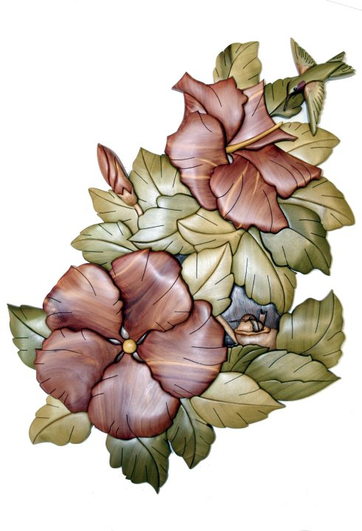
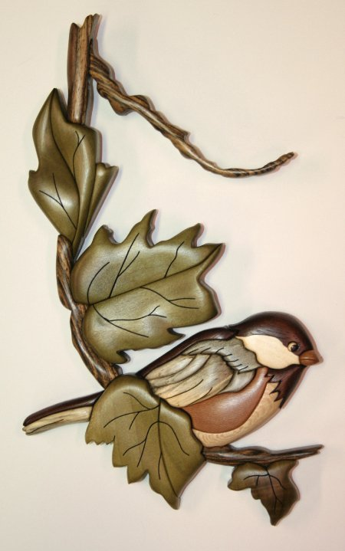

Slide 12
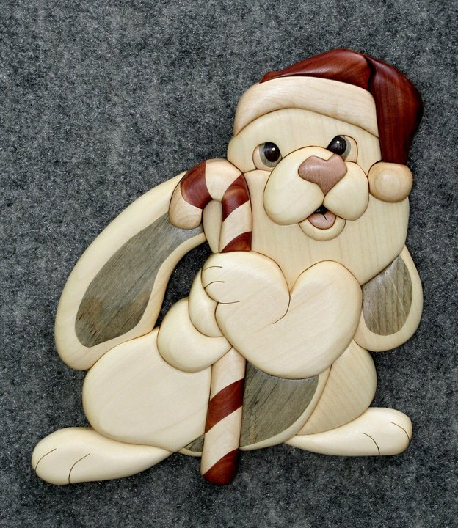
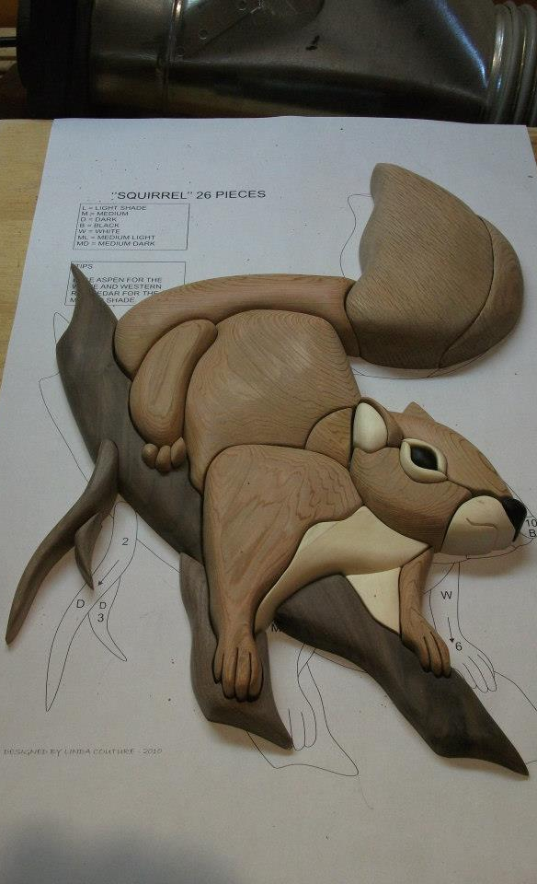

Slide 13
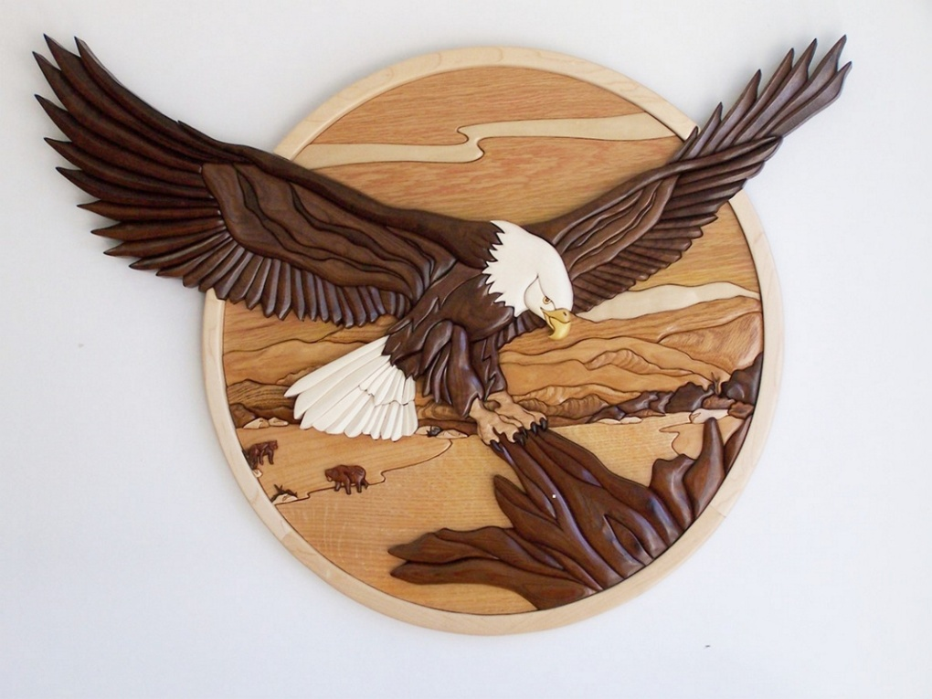

Slide 14
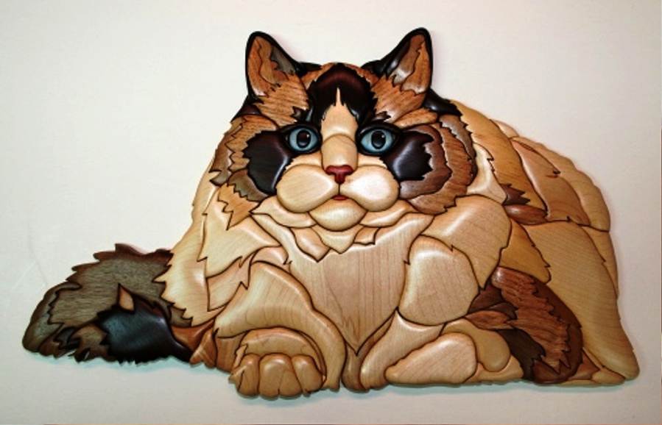

Slide 15
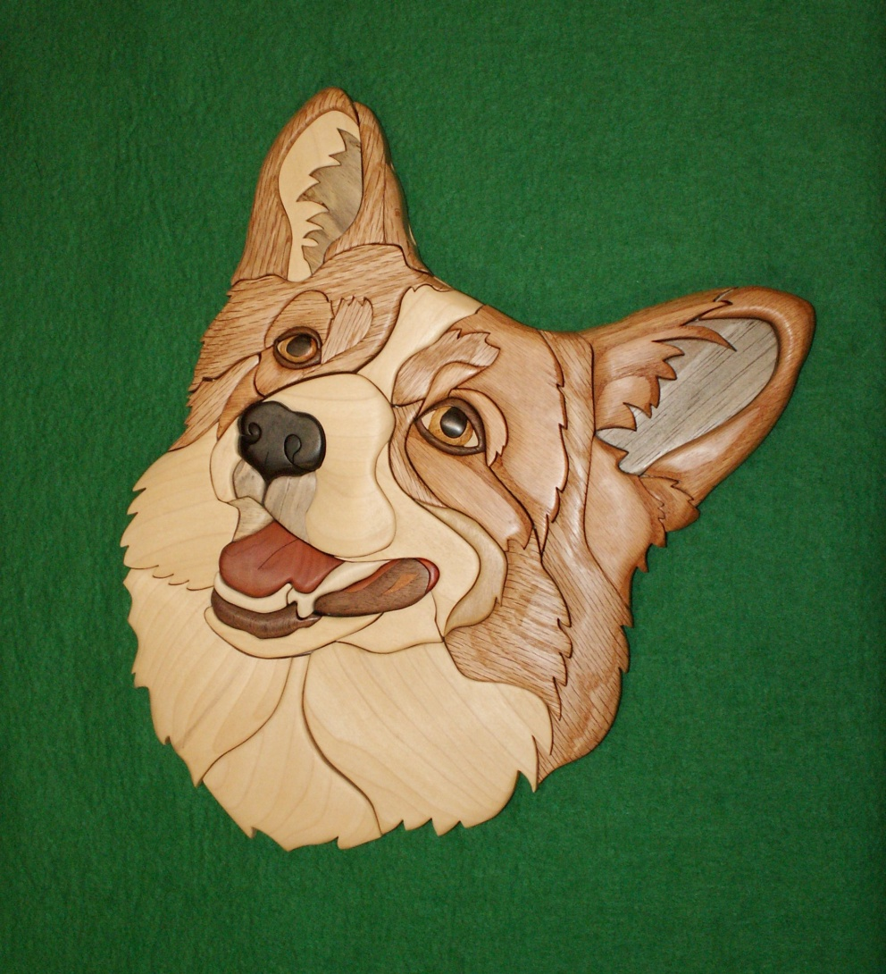

Slide 16
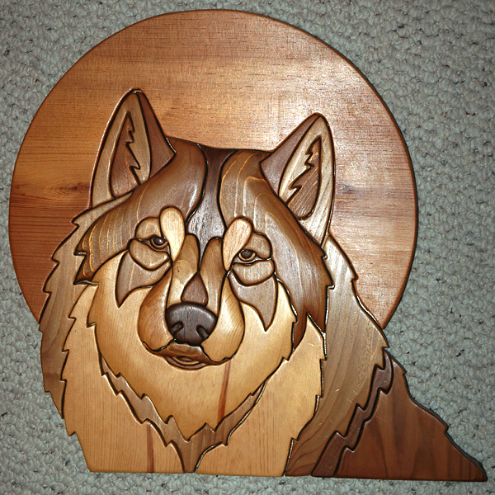

Slide 17
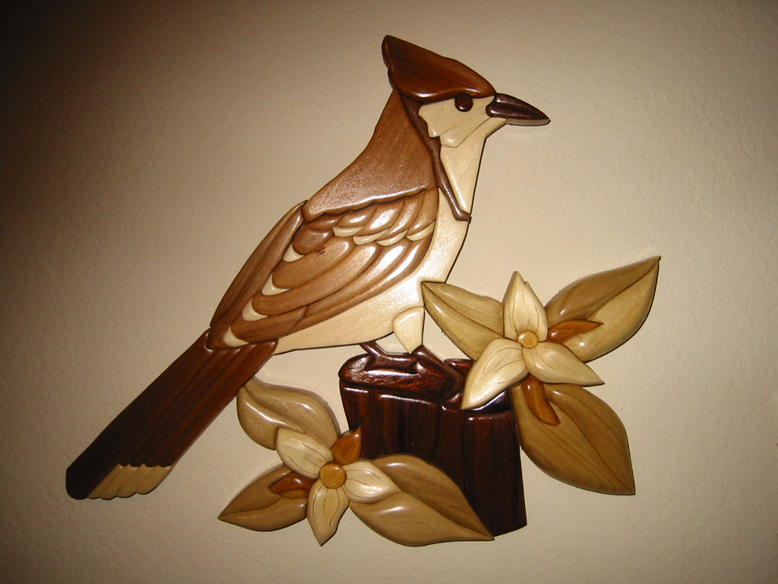

Slide 18
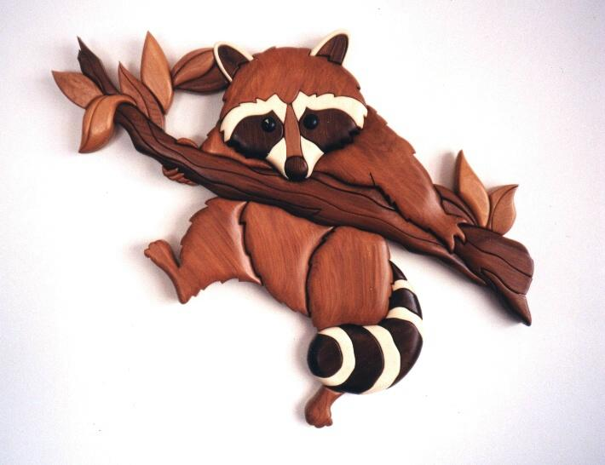

Slide 19
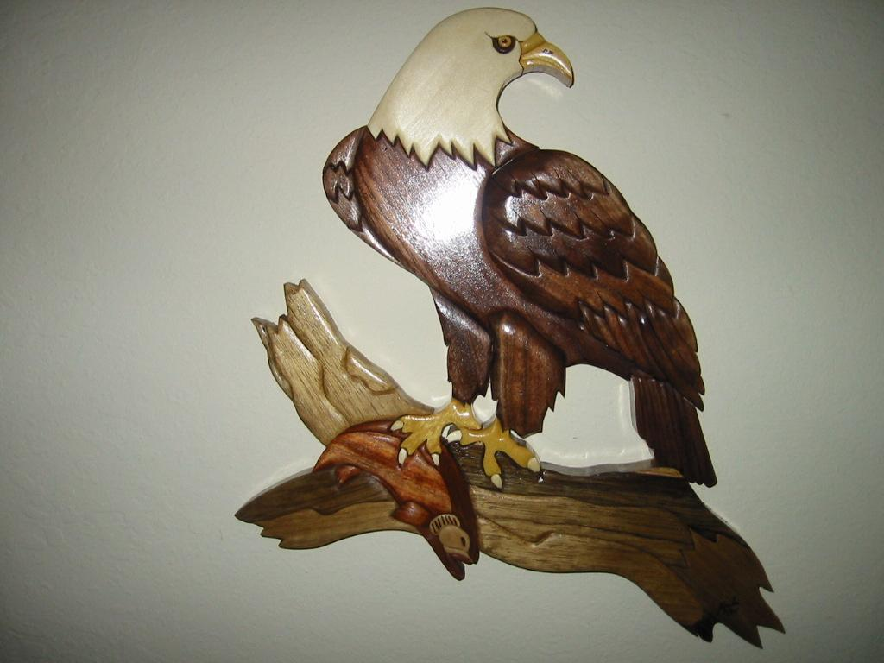

Slide 20
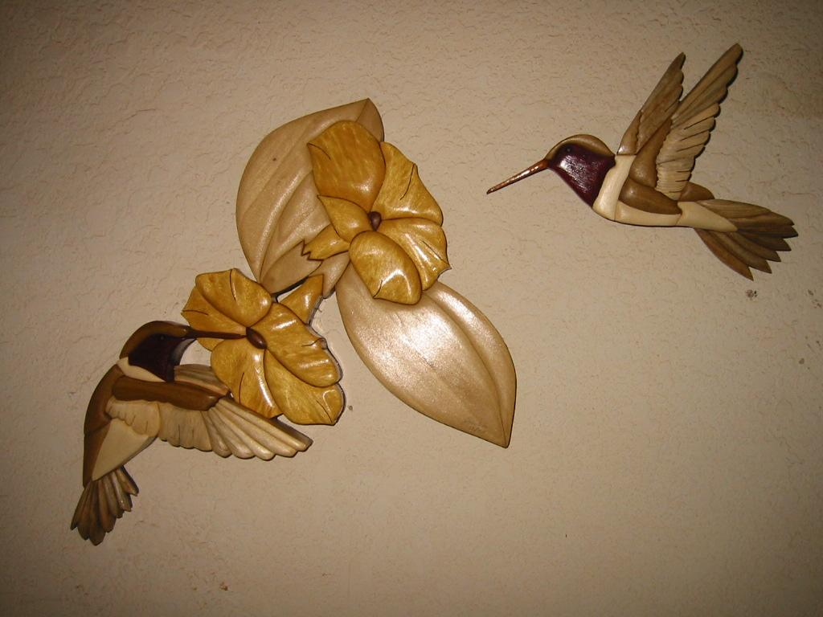

Slide 21
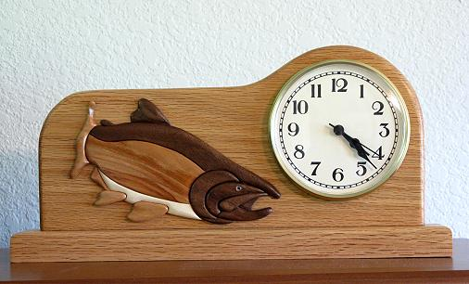

Slide 22
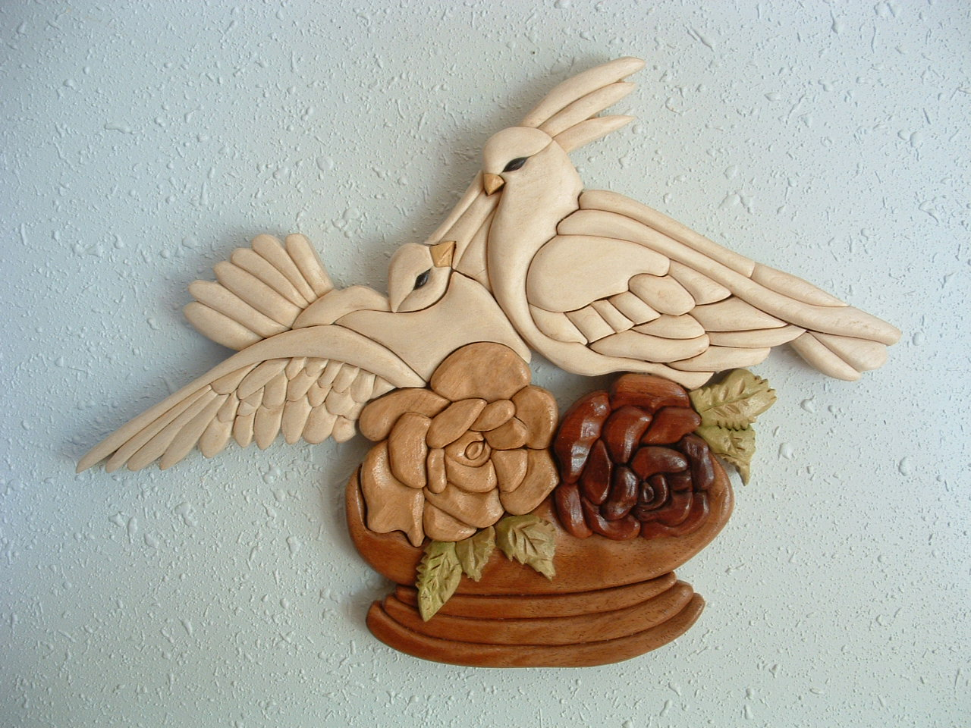

Slide 23
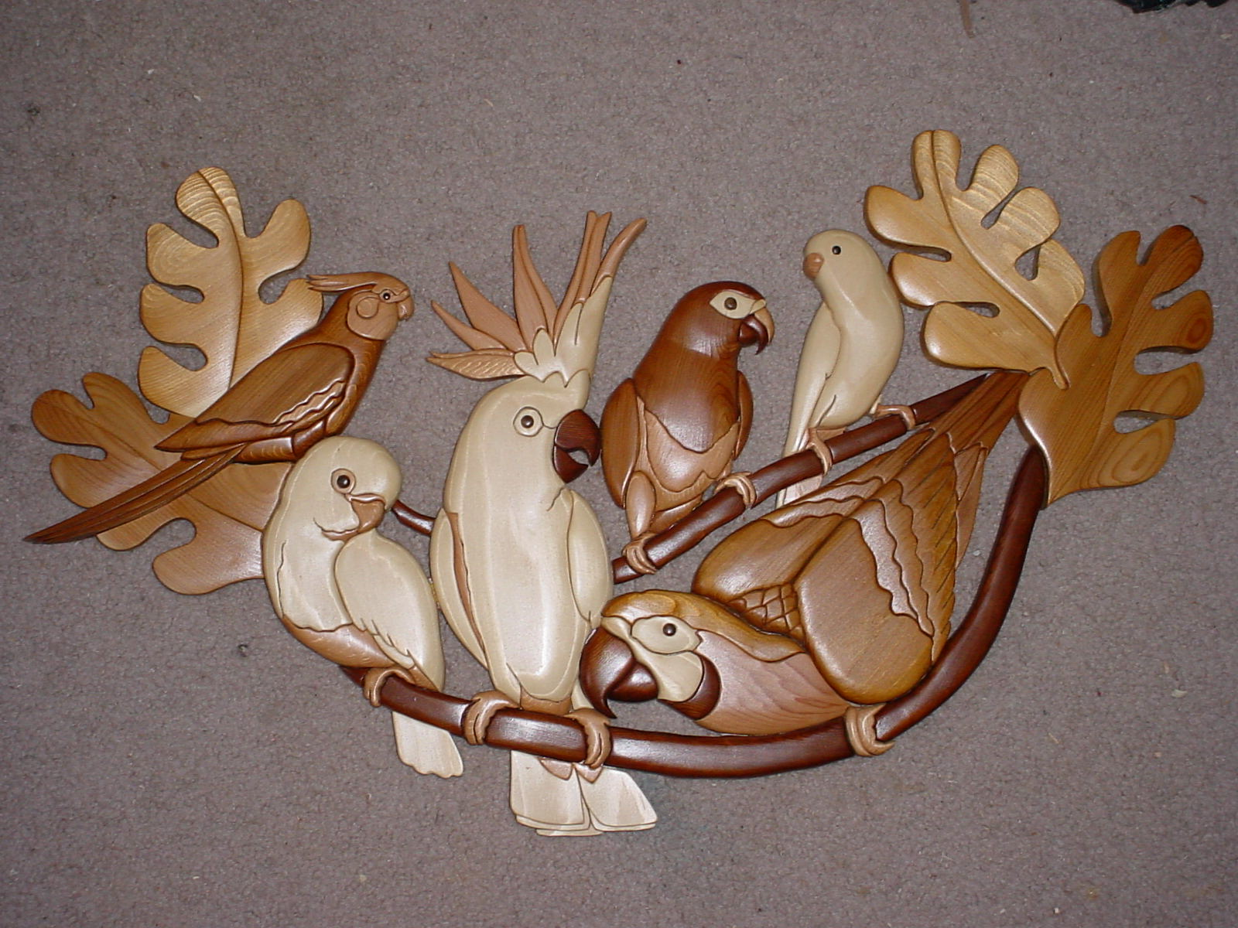

Slide 24
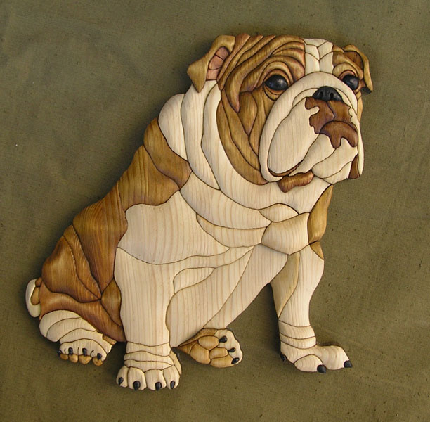

Slide 25
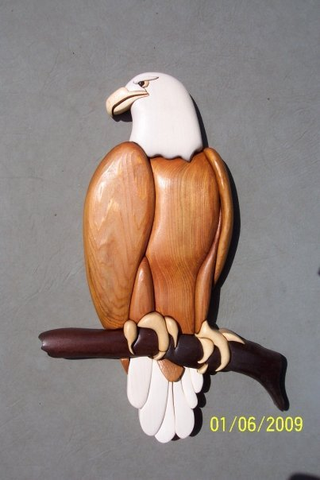
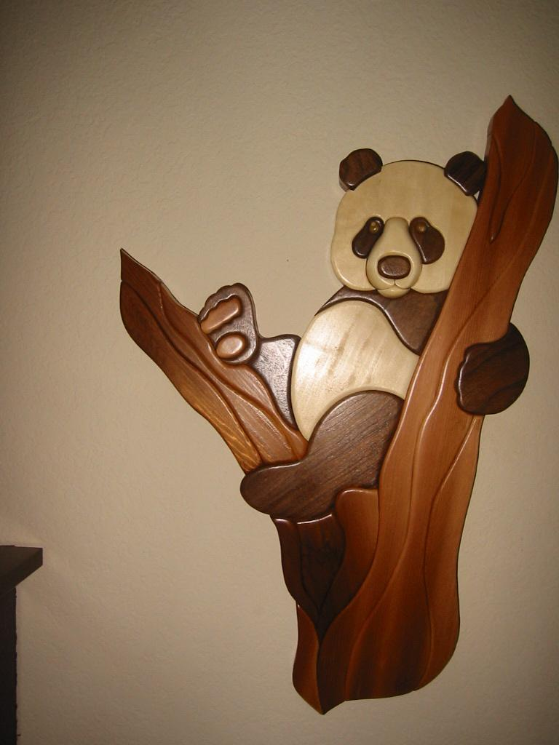

Slide 26
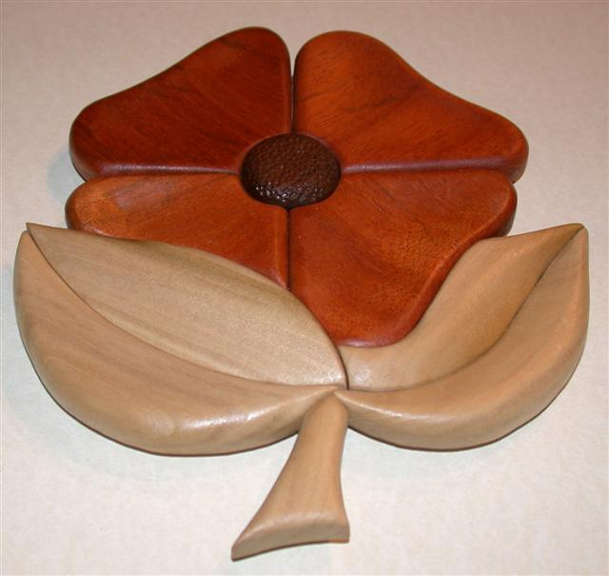

Slide 27
Історія ремесла
Вважається, що інтарсія зародилася ще в
Стародавньому Єгипті, де деревину
уперше стали застосовувати разом з
"благороднішими" матеріалами. Але піку
свого розквіту інтарсія досягла в Італії в
епоху відродження, де орнаменти
робилися з клена, самшиту, гостролиста,
залізного дерева. У цій техніці найчастіше
прикрашали церковні меблі.

Slide 28
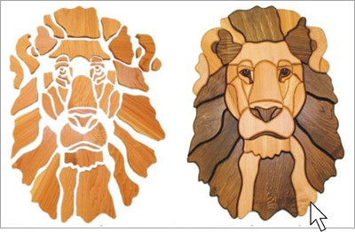
При виконанні інтарсії вирізаються
дерев'яні пластинки різного
кольору і текстури, що дозволяє
отримати складне фігурне
зображення.

Slide 29
В наші дні мозаїчна техніка
інтарсія переживє справжнє
відродження. Люди,
переситившись ерою нейлону і
пластмаси, все більше прагнуть
виділяти місце у своєму житлі,
пригніченому СВЧ, плазмою,
мобільними телефонами,
острівцями з природних
матеріалів.

Slide 30
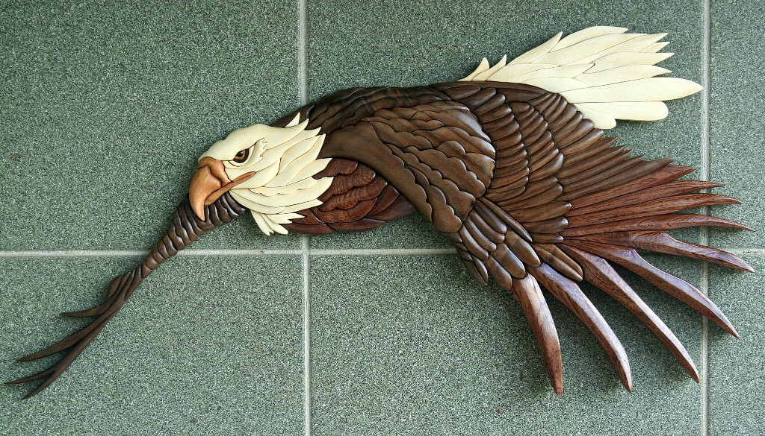
Дерево - екологічно чистий природний матеріал. Вироби з дерева, виконані в техніці інтарсії, наповнять Ваше житло теплом, затишком і особливою аурою.

Slide 31
Це Ви можете

Slide 32
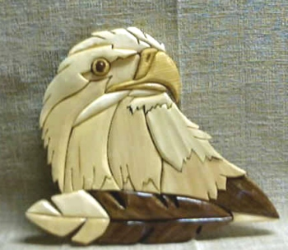
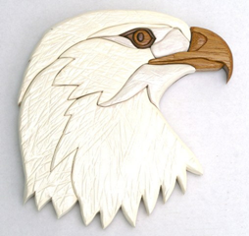
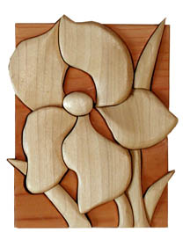
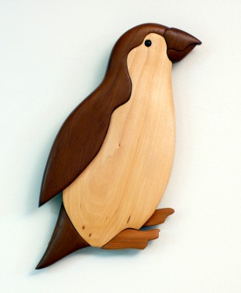
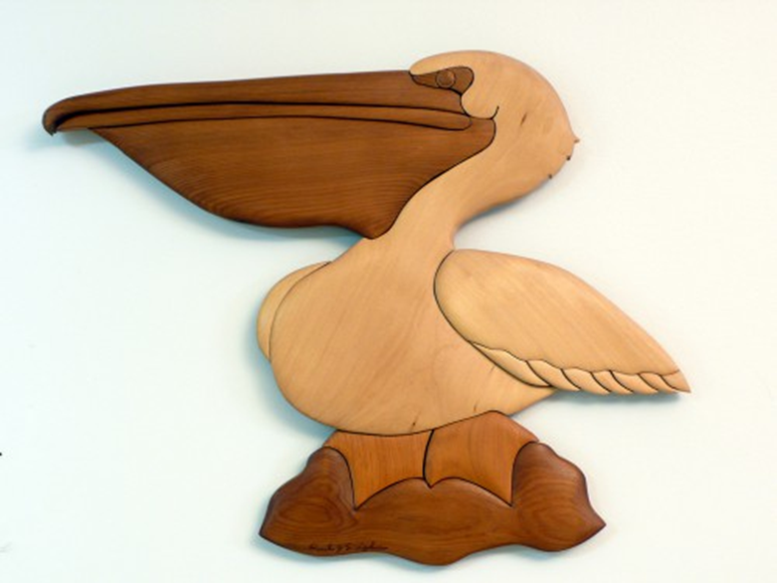

Slide 33
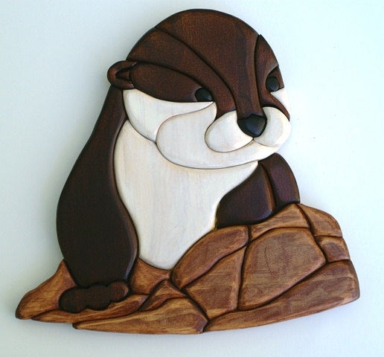
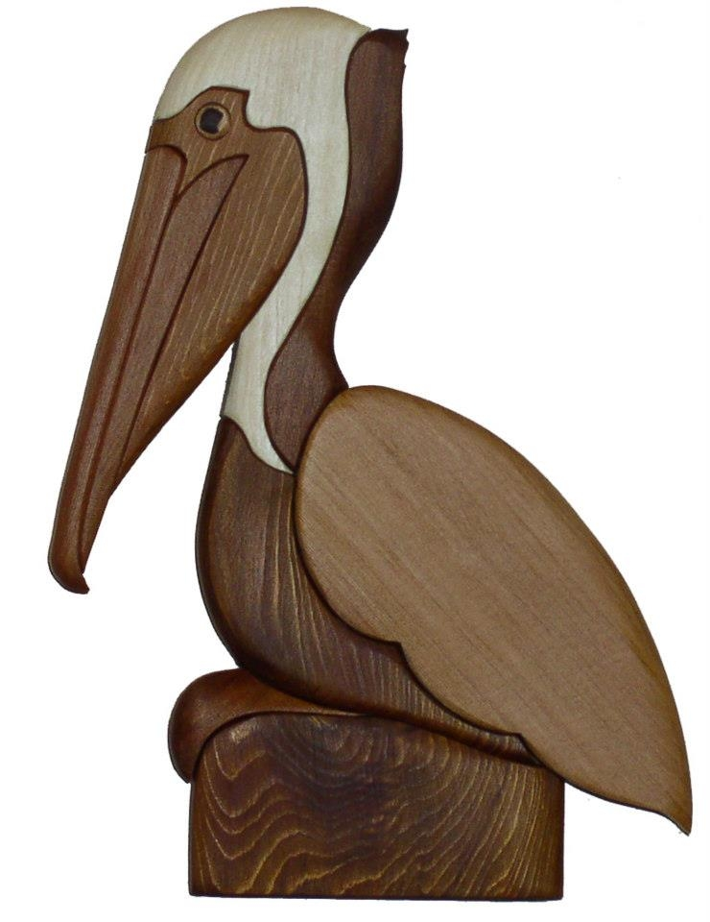

Slide 34
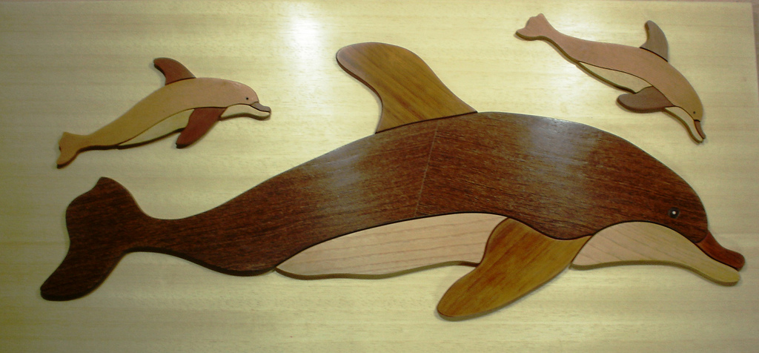

Slide 35
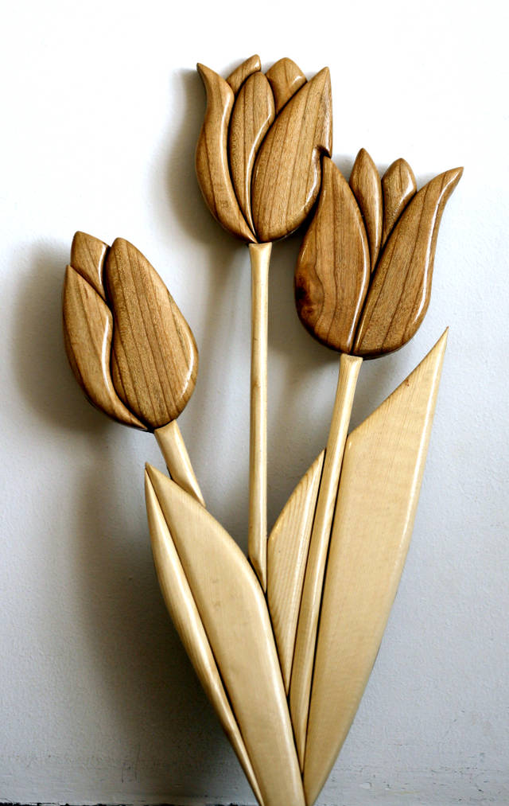

Slide 36
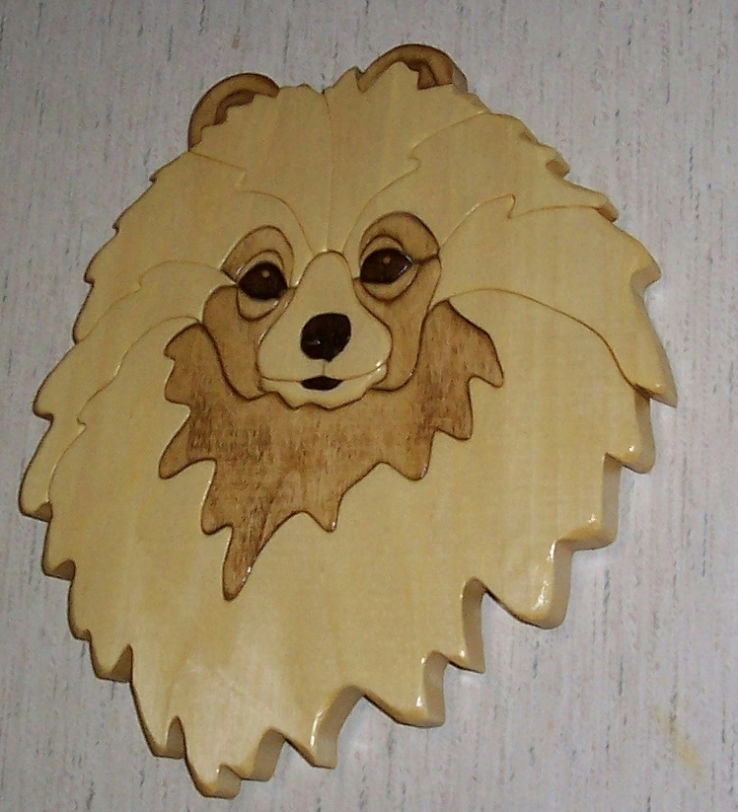

Slide 37
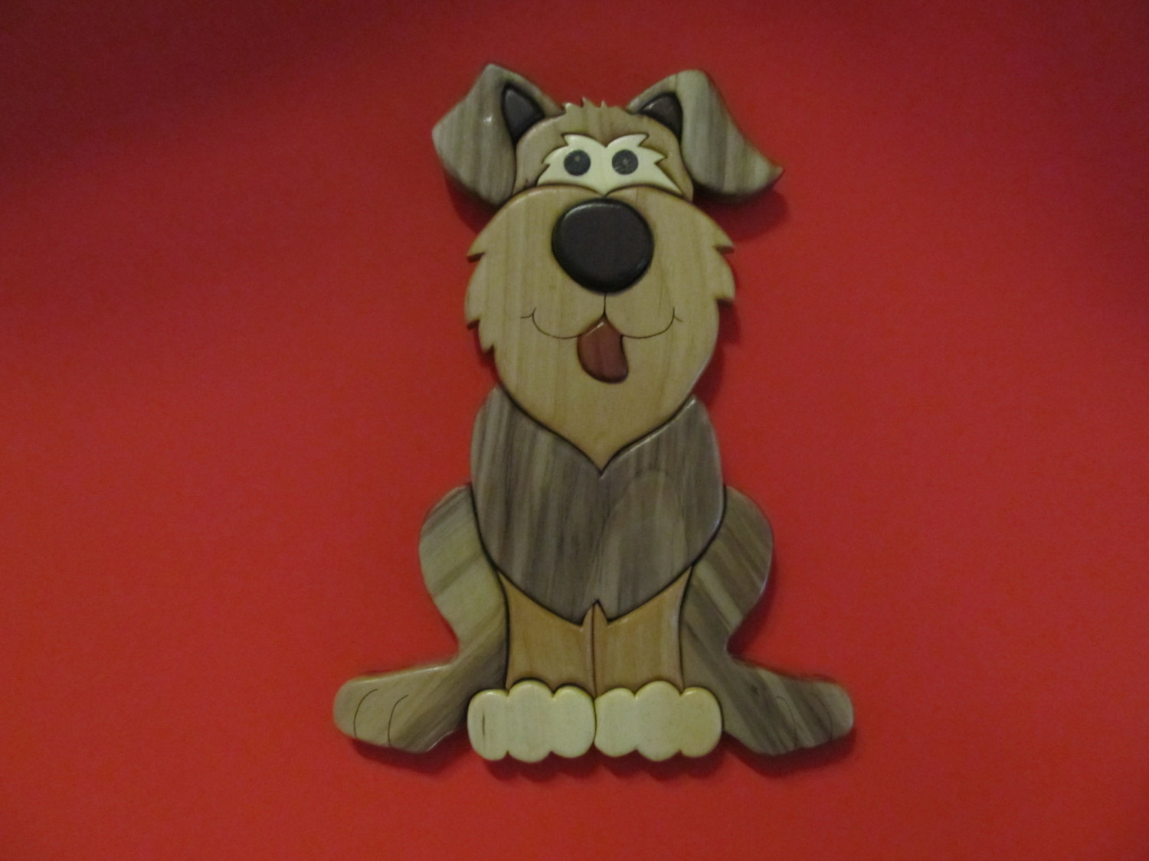

Slide 38
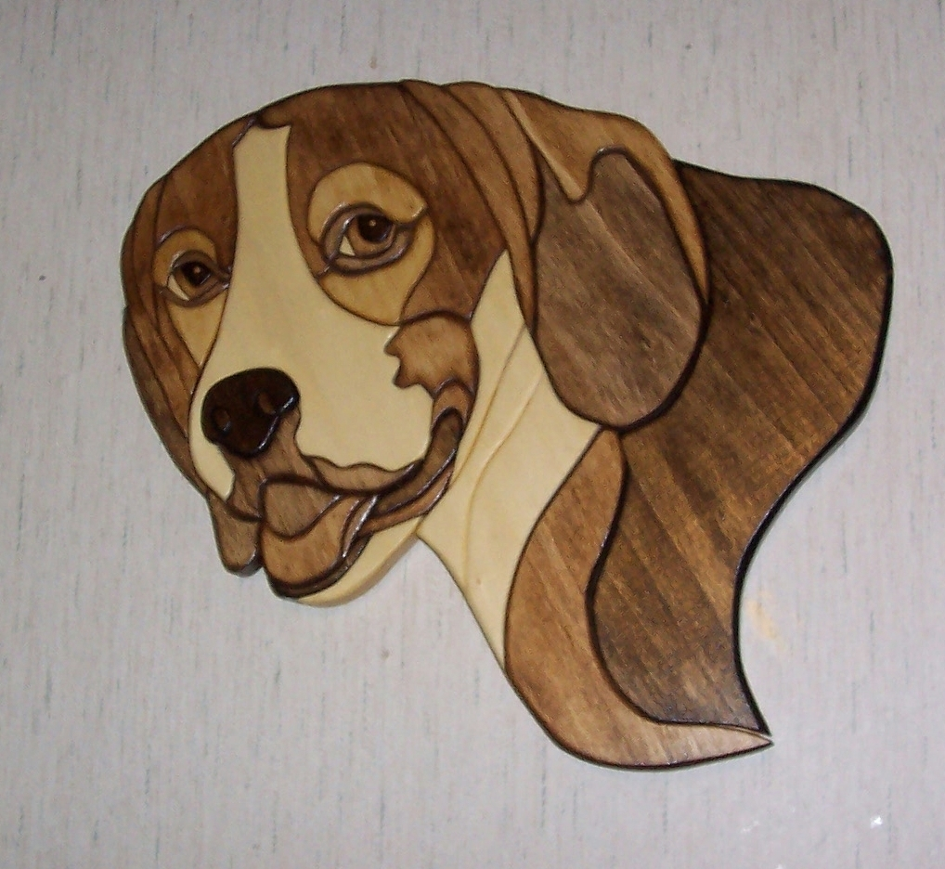

Slide 39
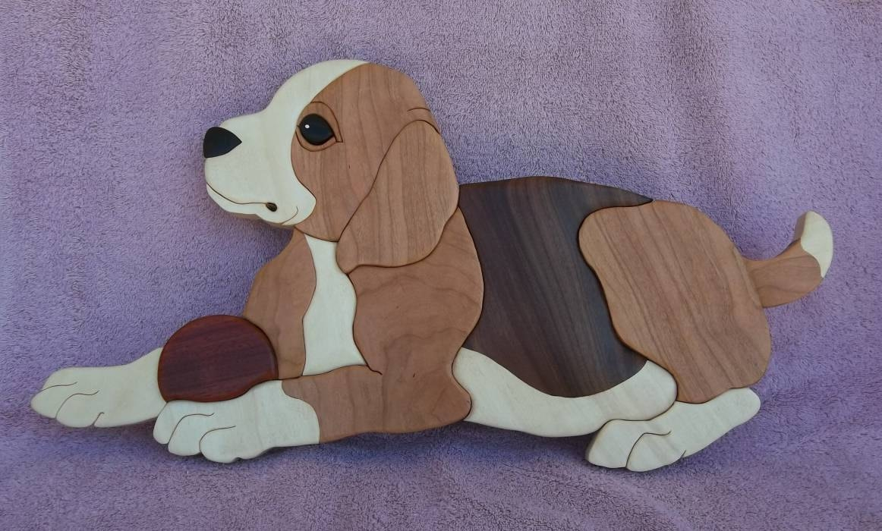

Slide 40
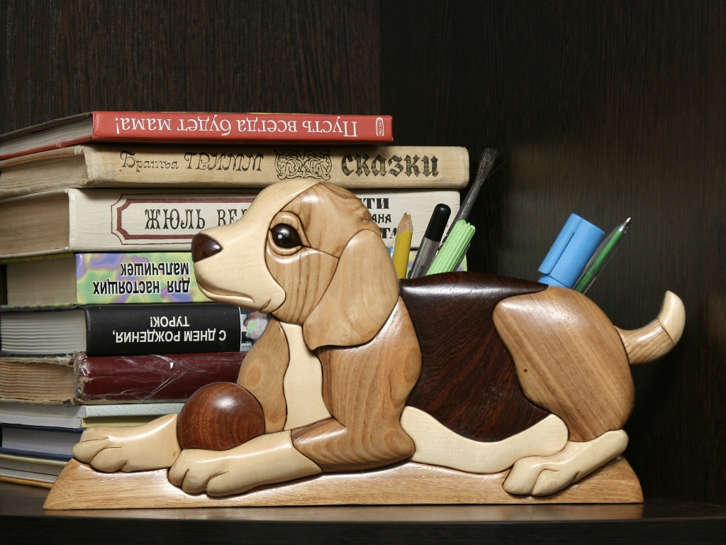

Slide 41
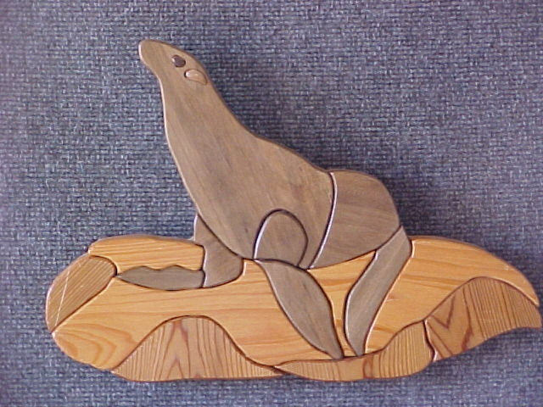

Slide 42
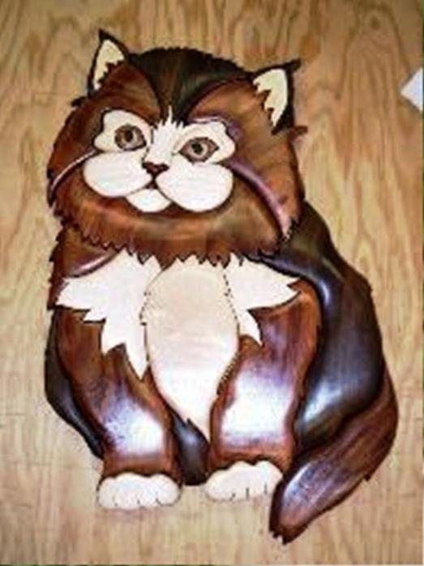
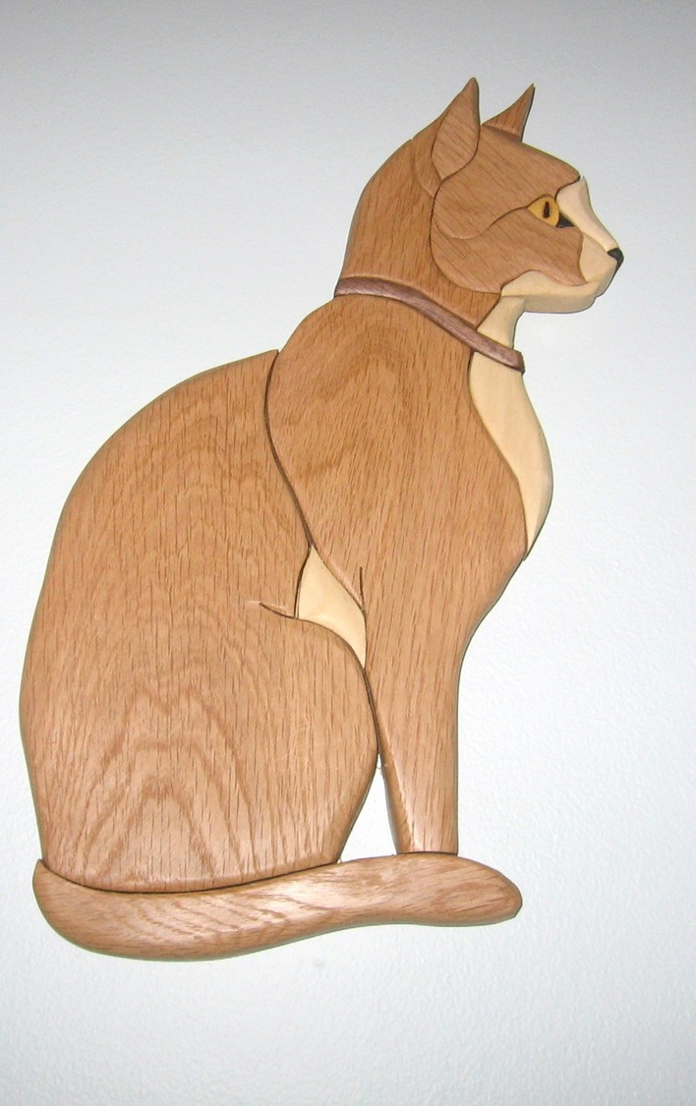

Slide 43
Усе в твоїх руках
Для виконання проекту потрібно мінімум устаткування і інструменту.

Slide 44
Усе в твоїх руках
Перевір свої навички. Випробуй себе.

Slide 45
Усе в твоїх руках
Участь в цьому проекті може стати захопленням усього твого життя.

